Slide 1
Сверточные нейронные сети
Работу выполнил
студент группы ПМИ-1-2015 Заманов М.Р.

Slide 2
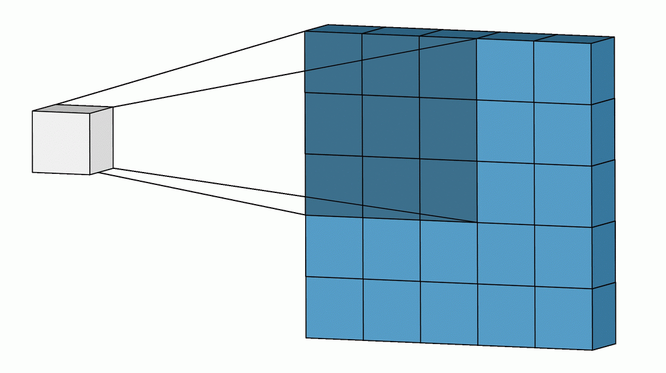
Определение
Сверточные нейронные сети (convolutional neural networks, CNN) — это широкий класс архитектур, основная идея которых состоит в том, чтобы переиспользовать одни и те же части нейронной сети для работы с разными маленькими, локальными участками входов. Как и многие другие нейронные архитектуры, сверточные сети известны довольно давно, и в наши дни у них уже нашлось много самых разнообразных применений, но основным приложением, ради которого люди когда-то придумали сверточные сети, остается обработка изображений.

Slide 3
История
Идея сверточных сетей появилась по меркам машинного обучения очень давно.
Первой настоящей сверточной сетью, позаимствовавшей для информатики воплощенные природой в зрительной коре идеи, был Neocognitron Кунихико Фукусимы, появившийся в 1979–1980 годах. Впрочем, Фукусима не использовал градиентный спуск и вообще обучение с учителем, а его работы были довольно прочно забыты.
Снова сверточные сети в уже вполне современной форме появились только в работах группы Яна ЛеКуна в конце 1980-х годов, и с тех пор и до наших дней они вполне успешно применяются для распознавания изображений и многих других задач.

Slide 4
Внутренняя структура изображения
Многие типы данных имеют свою собственную внутреннюю структуру. Главный пример такой структуры — изображение, которое обычно представляют как массив векторов чисел.
Обобщив внутреннюю структуру изображения до максимальной полезной общности, получим следующее описание:
1) исходные данные представляют собой многомерный массив («тензор»);
2) среди размерностей этого массива есть одна или более осей, порядок вдоль которых играет важную роль (например, это может быть расположение пикселей в изображении, временная шкала для музыкального произведения, порядок слов или символов в тексте);
3) другие оси обозначают «каналы», описывающие свойства каждого элемента по предыдущему подмножеству осей (например, три компонента для изображений, два компонента для стереозвука и т. д.).
При обучении полносвязных нейронных сетей, знание о структуре задачи никак не используется. Аффинные преобразования никак не учитывают структуру картинки, топологию данных!

Slide 5
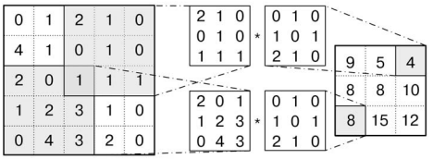

Свертка
Основная идея сверточной сети состоит в том, что обработка участка изображения очень часто должна происходить независимо от конкретного располофжения этого участка. Мы применяем свертку с матрицей весов W размера 3 × 3 к матрице X размера 5×5. Умножение подматрицы исходной матрицы X, соответствующей окну, и матрицы весов W — это не умножение матриц, а просто скалярное произведение соответствующих векторов.
Почти всегда после свертки в нейронной сети следует нелинейность, в следствии чего требуется применить ту или иную нелинейную функцию h, которая будет применяться к каждому элементу полученного тензора по отдельности.

Slide 6
Субдискретизация
В сверточных сетях обычно исходят из предположения, что наличие или отсутствие того или иного признака гораздо важнее, чем его точные координаты. Субдискретизация же сокращает размерность, «обобщая» выделяемые признаки посредством потери части информации об их местоположении.
Обычно в качестве операции субдискретизации к каждой локальной группе нейронов применяется операция взятия максимума (max-pooling), такая субдискретизация восходит еще к работам Хьюбела и Визеля. Иногда встречаются и другие операции субдискретизации, например, первые группы ЛеКуна использовали для субдискретизации взятие среднего, а не максимума.
Однако именно максимум встречается на практике чаще всего и для большинства практических задач дает хорошие результаты.

Slide 7
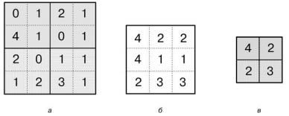
Субдискретизация
а — исходная матрица; б — матрица после субдискретизации с шагом 1; в — матрица после субдискретизации с шагом 2.
Как правило, рассматривается случай, когда шаг субдискретизации и размер окна совпадают, то есть получаемая на вход матрица делится на непересекающиеся окна, в каждом из которых мы выбираем максимум;
Хотя в результате субдискретизации действительно теряется часть информации, сеть становится более устойчивой к небольшим трансформациям изображения вроде сдвига или поворота.

Slide 8
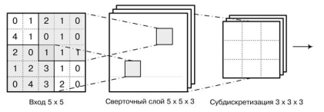
Составляющие стандартного слоя CNN
Стандартный слой сверточной сети состоит из трех компонентов:
• свертка в виде линейного отображения, выделяющая локальные признаки;
• нелинейная функция, примененная покомпонентно к результатам свертки;
• субдискретизация, которая обычно сокращает геометрический размер получающихся тензоров.
Схема одного слоя сверточной сети: свертка, за которой следует субдискретизация.

Slide 9
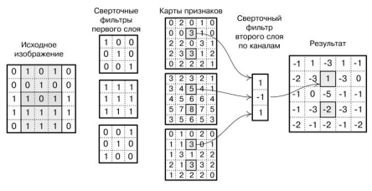
Фильтры
В литературе окна сверточных слоев называются фильтрами. Минимальный размер, при котором фильтр имеет центр и выражает такие отношения, как «слева»/«справа или «сверху»/«снизу», — это, очевидно, размер 3×3. Именно такой размер фильтров используется в большинстве современных сверточных архитектур.

Slide 10
Обработка изображения при помощи CNN
Обработка изображения сверточными сетями:
• каждая карта признаков первого слоя выделяет некий признак в каждом окне исходного изображения; в частности, первая карта признаков «ищет» диагональную линию из единичек, точнее, из пикселов высокой интенсивности, вторая просто активируется на закрашенное окно изображения, а третья аналогична первой и ищет другую диагональ;
• нелинейность в сверточном слое и слой субдискретизации пропустим;
• карта признаков на втором слое (для простоты одна) пытается найти на картинке крестик из двух диагональных линий; для этого она объединяет признаки, выделенные на первом слое, то есть свертка второго слоя — это одномерная свертка по каналам (признакам), а не по окнам в изображении.
Опять же, если бы субдискретизация была нетривиальной, она находила бы ещё и «псевдокрестики», в которых диагональные линии находятся рядом друг с другом, а не обязательно в одном и том же окне.

Slide 11
Спасибо за внимание!

